Slide 1


JS
O Legado
JS

Slide 2
start
O JavaScript, comumente chamado de JS, é uma das linguagens de programação mais influentes da história da web. Criado em 1995 por Brendan Eich, JS passou de uma linguagem de scripts simples para uma plataforma poderosa que impulsiona aplicações modernas, tanto no frontend quanto no backend. Este eBook explora a evolução, fundamentos e impacto do JavaScript na tecnologia atual.

Slide 3
01
chapter
A Origem do JavaScript

Slide 4
Netscape Navigator
A criação no Netscape Navigator
Em meados da década de 1990, o navegador Netscape dominava a internet. Para torná-lo mais dinâmico, a Netscape Communications contratou Brendan Eich para desenvolver uma linguagem de scripts que pudesse ser executada diretamente no navegador.

Slide 5
Brendan Eich
Brendan Eich e os 10 dias de desenvolvimento
Eich desenvolveu a primeira versão do JavaScript em apenas 10 dias, com o objetivo de criar uma linguagem leve, voltada para interações simples com o usuário.

Slide 6
Java
A confusão com o Java
Inicialmente chamado de Mocha, depois LiveScript, e finalmente JavaScript, o nome causou (e ainda causa) confusão com a linguagem Java. O nome foi uma estratégia de marketing para aproveitar a popularidade do Java na época.

Slide 7
crescimento da web
O crescimento da web e o papel do JS
Com a ascensão da web, o JavaScript se tornou essencial para tornar as páginas mais interativas, evoluindo rapidamente com a criação de bibliotecas e frameworks.

Slide 8
02
chapter
Fundamentos da Linguagem

Slide 9
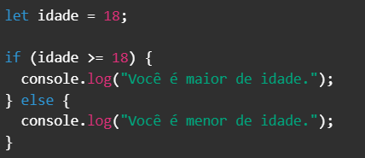
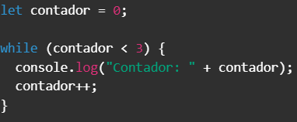

Sintaxe
inicial
Sintaxe inicial
Declaração de variáveis, estruturas de controle como if, for, while e funções.

Slide 10
Como o JavaScript Pensa
Tipos de dados
Primitivos como string, number, boolean, null, undefined, symbol e bigint.
Operadores e estruturas de controle
Operadores aritméticos, lógicos, de comparação e estruturas como switch e try/catch.

Slide 11
Como o JavaScript Pensa
Funções e escopo
Funções declaradas, expressões de função, funções anônimas, escopo léxico e closures.
Objetos e arrays
Criação e manipulação de objetos literais, arrays, métodos de array como map, filter e reduce.

Slide 12
03
chapter
JavaScript no Navegador

Slide 13
O DOM
Este capítulo explora como o JavaScript interage com páginas web diretamente no navegador
O DOM (Document Object Model)
Permite acessar e modificar a estrutura e o conteúdo de páginas HTML. Desenvolvedores usam document.querySelector, getElementById, createElement, entre outros métodos para manipular elementos dinamicamente.

Slide 14

Eventos e manipuladores
Eventos e manipuladores
O JS permite escutar e responder a eventos do usuário com addEventListener. Eventos comuns incluem click, keydown, submit, entre outros.

Slide 15

HTML
e
CSS
Manipulação do HTML e CSS
JS pode alterar classes, estilos e atributos. Por exemplo, é possível adicionar ou remover classes de elementos para controlar estilos visuais.

Slide 16
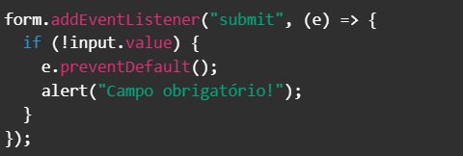
Forms
And
validations
Formulários e validações
Validações podem ser feitas em tempo real com JS, prevenindo envio de dados incorretos.

Slide 17

APIs do navegador
APIs do navegador
JavaScript pode interagir com recursos nativos como LocalStorage, geolocalização, Clipboard API e Web Notifications.

Slide 18
04
chapter
Programando de Forma Moderna

Slide 19
ES6 e mais
ES6 e mais
Desde o ES6 (ECMAScript 2015), diversas funcionalidades modernas foram introduzidas: let, const, arrow functions, destructuring, parâmetros padrão, classes, etc.

Slide 20
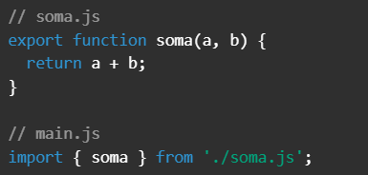
Import
Export
Módulos (import/export)
Permite dividir o código em arquivos reutilizáveis.

Slide 21
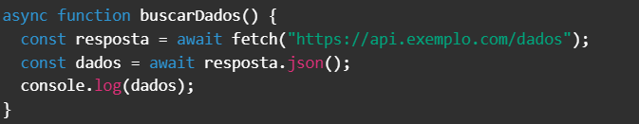
Promises async
Promises e async/await
Facilitam o controle de tarefas assíncronas, evitando o "callback hell".

Slide 22
Fetch API
Json
Fetch API
Substitui o XMLHttpRequest com uma interface mais simples para requisições HTTP.
Manipulação de JSON
JS é totalmente compatível com JSON, permitindo fácil integração com APIs.

Slide 23
05
chapter
JavaScript no Backend

Slide 24
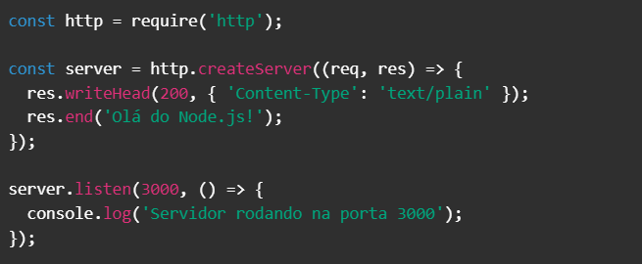
Backend
Node.js
Node.js é conhecido por seu modelo de I/O não bloqueante e orientado a eventos, ideal para aplicações escaláveis como APIs, chat em tempo real e servidores web de alto desempenho.

Slide 25
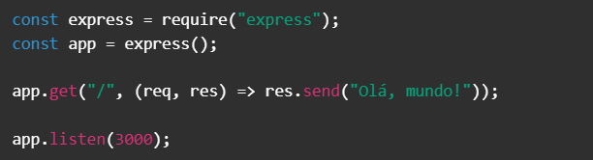
Backend
Express.js
Framework para criação de servidores HTTP, ideal para APIs RESTful.

Slide 26
Backend
Banco de dados
Integração com bancos relacionais (MySQL, PostgreSQL) via ORMs como Sequelize e com bancos NoSQL como MongoDB.
APIs RESTful
JavaScript é ideal para criar rotas de leitura, criação, atualização e exclusão de dados (CRUD).

Slide 27

Backend
Autenticação e segurança
Utilização de JWT (JSON Web Tokens) para autenticação, proteção contra injeções com validações, helmet para segurança de headers HTTP, e bcrypt para criptografia de senhas.

Slide 28
06
chapter
Frameworks e Bibliotecas

Slide 29
Framework
Angular
Solução robusta para aplicações complexas, com suporte completo para testes, rotas e injeção de dependência via TypeScript.
Vue.js
Simples e acessível, com sintaxe intuitiva e foco em progressividade. Ótimo para iniciantes.

Slide 30
Biblioteca
React.js
Utiliza componentes reutilizáveis, JSX e um ciclo de vida próprio. Focado em performance e interfaces reativas.
Jquery
Embora menos usado atualmente, teve papel fundamental na popularização da manipulação do DOM e simplificação do Ajax.

Slide 31
07
chapter
Ferramentas e Ecossistema

Slide 32
Ferramenta
ecossistema
NPM e Yarn
Gerenciam pacotes e bibliotecas, facilitando instalação e atualização de dependências.
Webpack e Babel
Webpack empacota arquivos JS, CSS e imagens; Babel transpila código moderno para versões compatíveis com navegadores antigos.

Slide 33
Ferramenta
ecossistema
ESLint e Prettier
Ferramentas essenciais para manter qualidade e padronização do código.
Testes automatizados
Jest é usado para testes unitários, Mocha para testes flexíveis, e Cypress para testes de interface (E2E).

Slide 34
08
chapter
Boas Praticas e Padroes

Slide 35
Boas Praticas e Padroes
Código limpo
Princípios como KISS (Keep It Simple, Stupid) e DRY (Don't Repeat Yourself) são aplicados para aumentar clareza e reuso.
Padrões de projeto
Soluções clássicas como Singleton, Observer, Factory e Module ajudam na organização do código.

Slide 36
Boas Praticas e Padroes
Modularização
Separar funcionalidades em arquivos e funções bem definidas facilita manutenção.
Otimização
Técnicas como debouncing, lazy loading de imagens e código assíncrono melhoram a performance.

Slide 37
the
Future

Slide 38
The future
TC39
Comitê que define os rumos da linguagem. As propostas passam por estágios antes de serem padronizadas.
Novidades
Operador pipeline (|>), pattern matching, melhorias na sintaxe de classes e novos tipos de dados.

Slide 39
The future
WebAssembly
Integração do JS com código de alto desempenho em linguagens como Rust, C e C++.
Internet das Coisas (IoT)
Com ferramentas como Johnny-Five e Tessel, é possível usar JavaScript para programar dispositivos físicos.

Slide 40
the
End

Slide 41
ENd
O JavaScript deixou de ser apenas "uma linguagem de scripts para o navegador". Ele se tornou o alicerce de uma geração inteira de desenvolvedores e aplicações. O legado do JS é marcado por sua evolução constante, sua capacidade de se reinventar e sua onipresença no mundo digital. Com a comunidade ativa, ferramentas modernas e um ecossistema vibrante, JavaScript continua moldando o futuro da programação.

Slide 42
Recursos Recomendados
MDN Web Docs
JavaScript.info
Documentação do Node.js
Repositórios no GitHub com projetos open source
Cursos online gratuitos e pagos sobre JS moderno

Slide 43
thanks
A todos que contribuíram direta ou indiretamente para a disseminação do conhecimento em JavaScript. Aos desenvolvedores, educadores, criadores de conteúdo, mantenedores de projetos open source e à comunidade global que, diariamente, compartilha aprendizados, inovações e paixão por essa linguagem tão poderosa.
Este eBook é fruto da colaboração e do esforço coletivo que faz do JavaScript mais do que uma linguagem um verdadeiro ecossistema em constante transformação.

Slide 44
Autor: Lucas
Publicado em: Julho de 2025

